Slide 1
2023 Capstone Project 실내외 식음료 배송 AMR
(Rocker-Bogie 메커니즘 기반 야외 배달 로봇)
송종헌, 김강현, 김민재, 석영선

Slide 2
16100142 송종헌
설계 – 회로, 프레임, 하우징
제어 – 테스트용 제어 프로그램

Slide 3
구분 | 대분류 |  | 진행 일정
로봇 프로그래밍부 |  |  | 3 |  |  |  | 4 |  |  |  | 5 |  |  |  | 6 |  |  |  | 7 |  |  |  | 8 |  |  |  | 9 |  |  |  | 10 |  |  |  | 11
 |  |  | 1 | 2 | 3 | 4 | 1 | 2 | 3 | 4 | 1 | 2 | 3 | 4 | 1 | 2 | 3 | 4 | 1 | 2 | 3 | 4 | 1 | 2 | 3 | 4 | 1 | 2 | 3 | 4 | 1 | 2 | 3 | 4 | 1 | 2 | 3 | 4
제어부 | - 로봇 시스템 |  |  |  |  |  |  |  |  |  |  |  |  |  | 집중개발기간 |  | 집중개발기간 | 집중개발기간
설계부 | - Rocker-bogie | 설계
 |  | 제작
 | Cargo | 설계
 |  | 제작
 | 회로 | 설계
 |  | 제작

Slide 4
전체 구성품 BOM
번호 | 부품명 | 수량 | 재질 | 비고 |  | 번호 | 부품명 | 수량 | 재질 | 비고
1 | Cargo 하우징 | 1 | AL |  |  | 12 | 엔코더 DC모터 | 5 | 복합
2 | Cargo 프레임 | 1 | AL |  |  | 13 | MoonWalker | 3 | 복합 | 모터드라이버
3 | 배송품 Plate | 1 | 아크릴 |  |  | 14 | 바퀴 | 6 | 고무
4 | Rocker 링크 | 2 | AL | 좌우대칭 |  | 15 | 육각 어댑터 | 6 | 황동 | 12mm
5 | Bogie 링크 | 2 | AL | 좌우대칭 |  | 16 | 베어링 | 9 | SUJ2 | 미스미
6 | Intel NUC | 1 | 복합 | 미니PC |  | 17 | 풀리, 텐셔너 | 3 | AL | 미스미
7 | 배터리 | 2 | LiPo | 6셀 22.2V |  | 18 | 벨트 | 1 | 고무
8 | 배터리 | 1 | LiPo | 3셀 11.1V |  | 19 | 아두이노 | 2 | 복합 | Mega 2560
9 | 전압 컨버터 | 2 | 복합 | 24Vto12V |  | 20 | 통신 컨버터 | 2 | 복합 | RS232-TTL
10 | 보조배터리 | 1 | LiPo | NUC용 |  | 21 | LIDAR & 보드 | 1 | 복합
11 | 케이스 | 7 | PLA | 6~10 고정용 |  | 22 | IMU & 보드 | 1 | 복합
※ 알루미늄의 경우 내식성이 필요하여 AL6061 적용을 고려 중
※ 11번은 PLA 필라멘트를 이용해 3D 프린트
※ 다종의 재질이 적용된 기성부품을 구매 사용하는 경우 복합 재질로 표기
※ 볼트, 너트 등 단순 조립요소 및 회로 도선은 제외함

Slide 5
공학적 문제 통합
턱 및 경사 극복의 목표를 하향하면서 개별 문제의 의미 축소됨
식음료 안전배송이라는 근본 목표에 집중… Cargo 스태빌라이저 밸런싱으로 초점을 모으고자 함
IMU 통한 정밀한 진동비교는 현시점에서 불가능
링크 최적화는 2cm 턱 극복 성능으로 평가

Slide 6
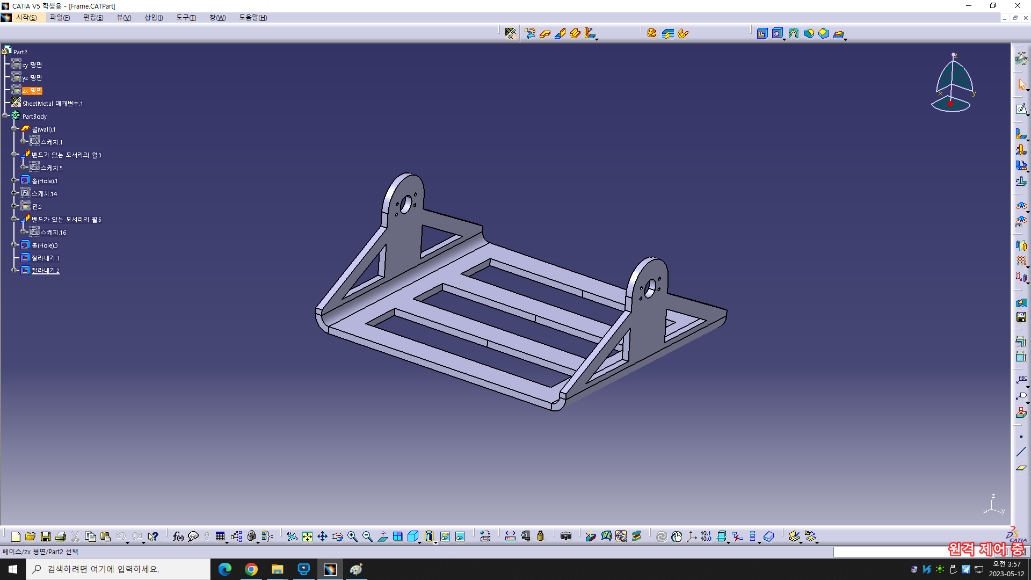
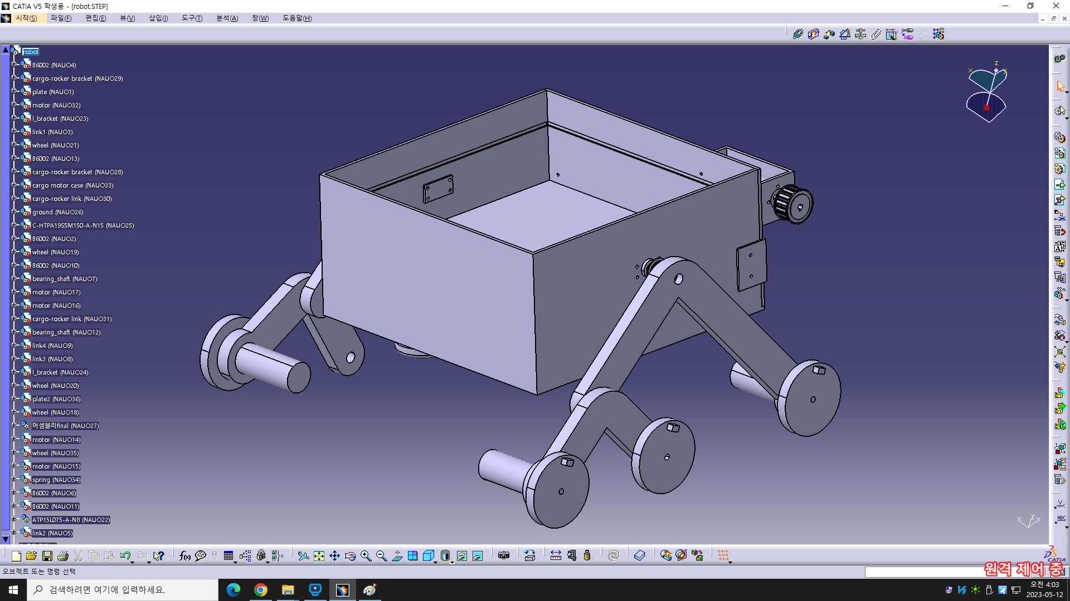
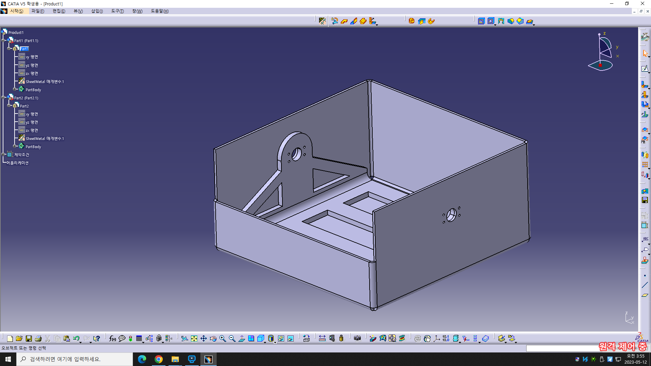
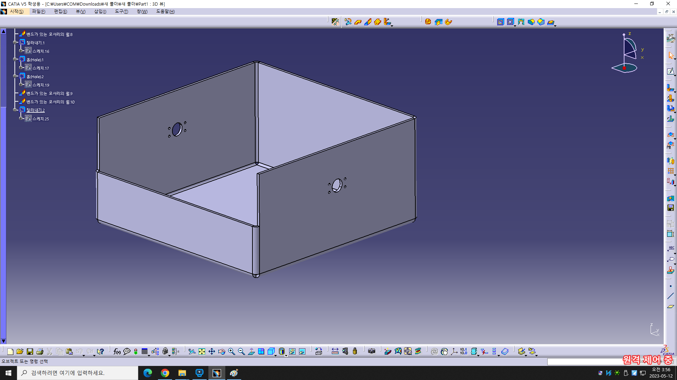
모노코크 → 프레임+하우징 설계변경

Slide 7
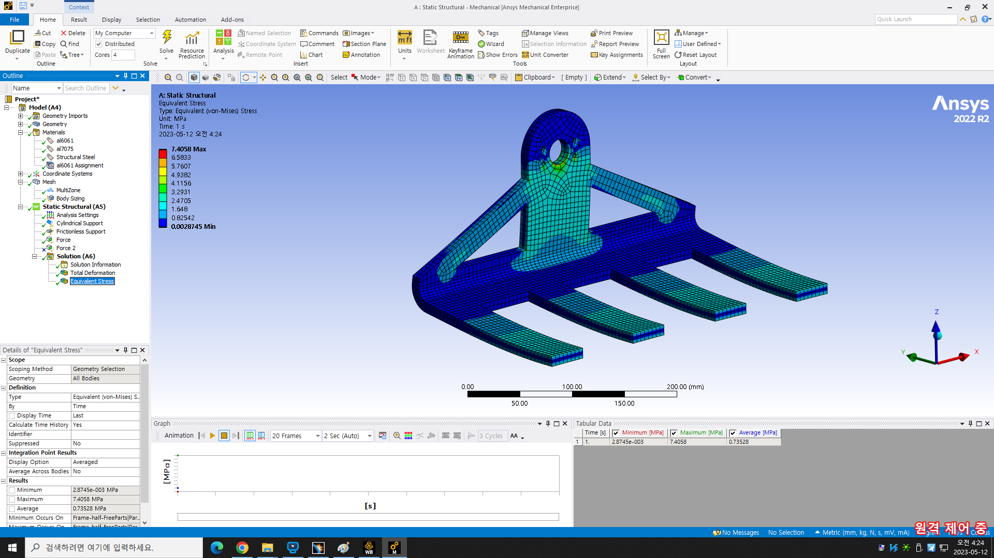
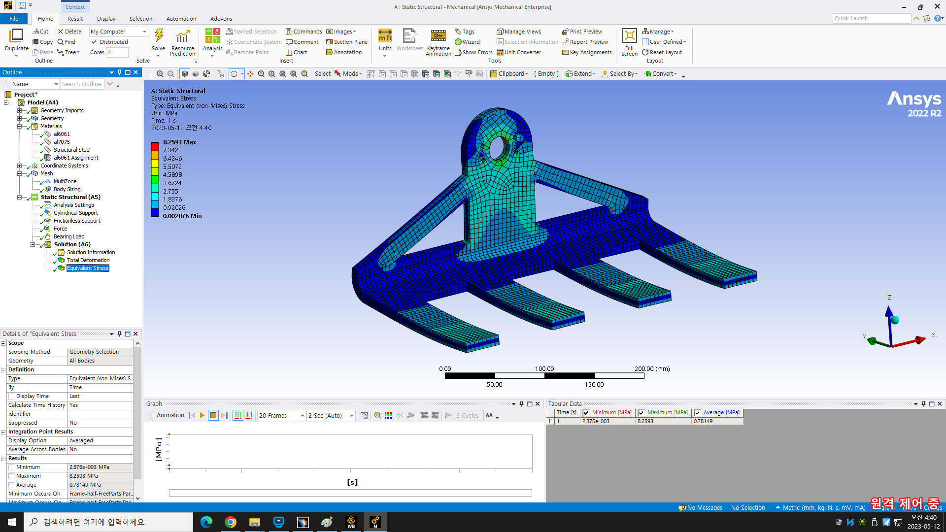
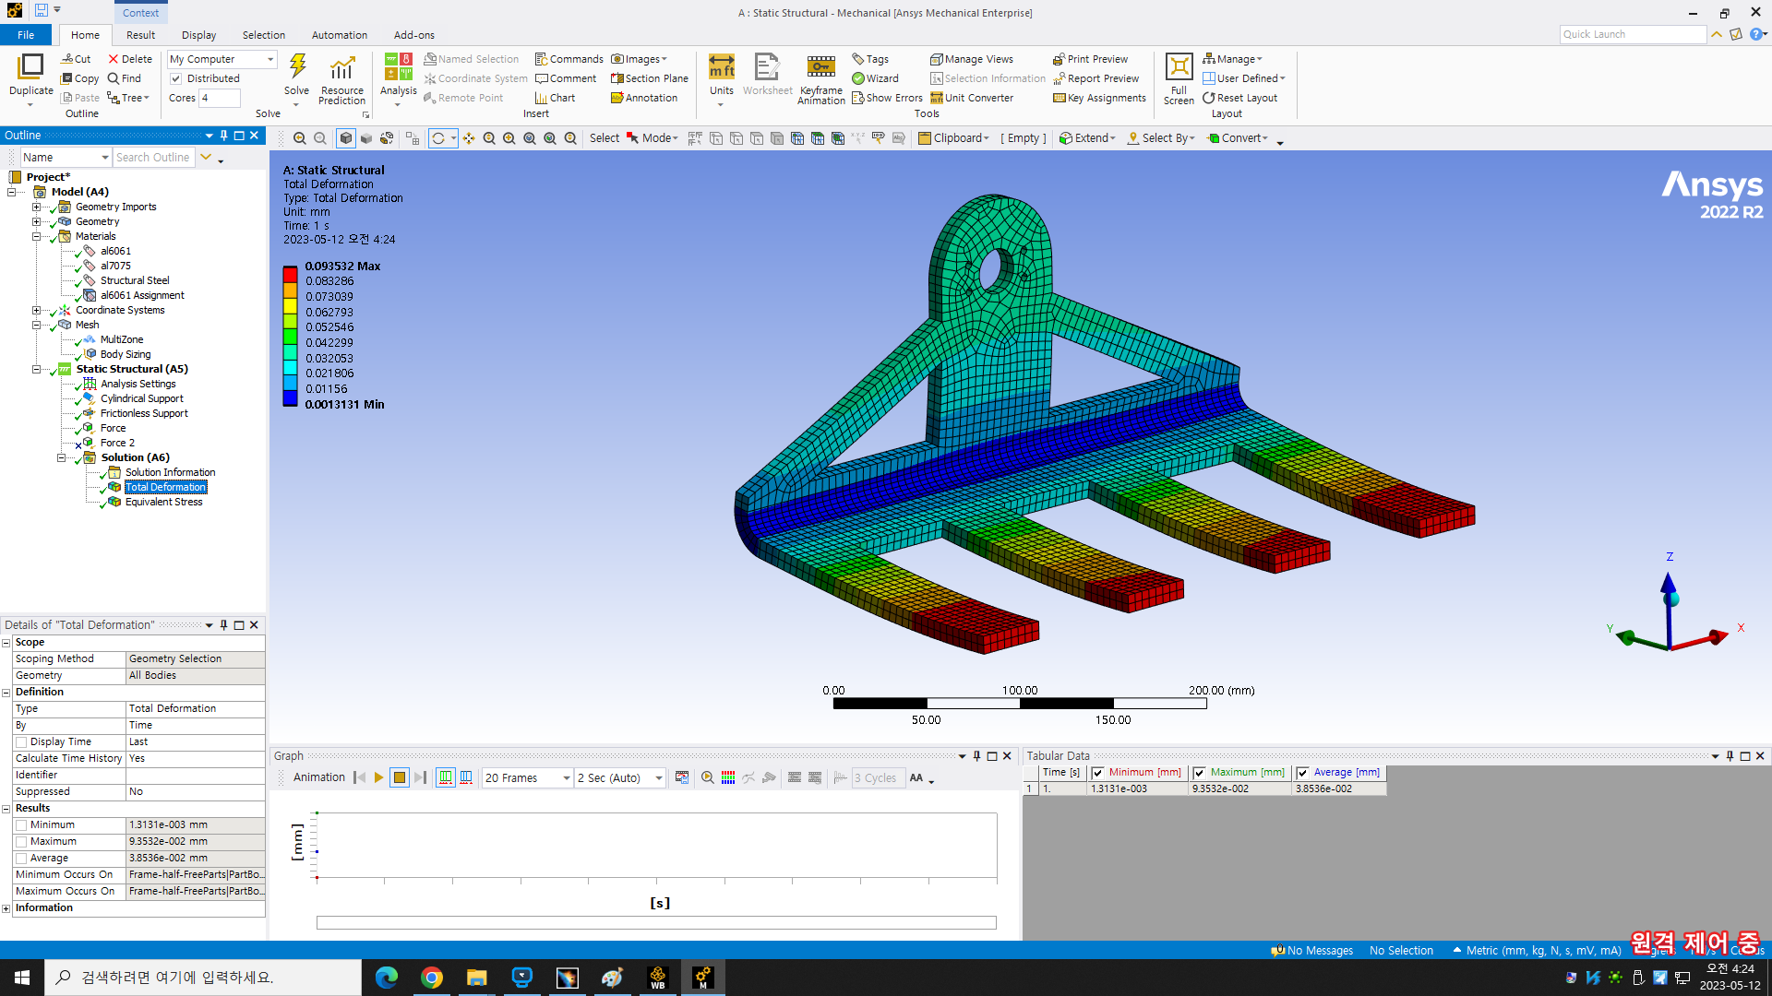
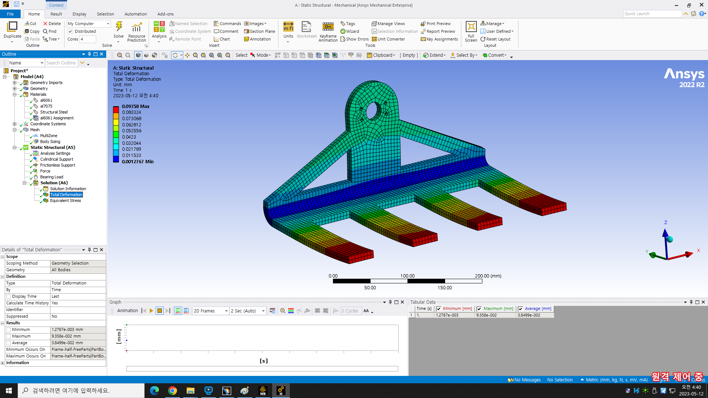
프레임 CAE 해석
바닥면 하중만 고려한 경우
최대응력 7.41 MPa, 변화량 0.094mm
축 베어링 하중까지 부여한 경우,
최대응력 8.26 MPa, 변화량 0.094mm

Slide 8
ROS 및 문워커 제어 현상보고
아두이노를 통한 시리얼통신 직접명령은 통신장애만 없으면 정상적으로 4륜 모두 동시 동속 제어 가능
ROS 패키지를 통한 명령은 TeleOP와 SLAM 모두 모터에 명령 제각각으로 입력되어 따로 작동함
회로적으로 동일명령을 강제했는데도 해결되지 않음
문제가 심해 ROS 레거시 코드 전면재해석 예정

Slide 9
20110008 석영선
제어 – ROS 및 Arduino 프로그램

Slide 10
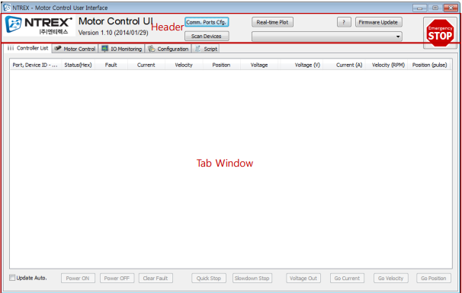
통신 관련 이슈
새로 로봇을 구성하면서 통신관련 이슈 발생
ROS – 문워커, ROS – 라이다 센서
에서의 통신 문제 발생
ROS – 문워커 : 문워커 보드레이트 변경, ROS – 라이다 센서 : ROS 내에서의 라이다센서 보드레이트 확인후 변경 (현재 라이다센서가 imu센서의 보드레이트만을 인식 → imu 센서의 보드레이드 변경)

Slide 11
카고 제어
카고 제어의 경우, imu센서에서의 값을 이용해 제어를 하고자 함.
1) 기존 AMR을 제어하기 위해 있는 imu센서를 활용한 제어
2) 카고 제어만을 위한 새 imu센서를 추가한 제어
아두이노를 추가해야 할 수 있음.

Slide 12
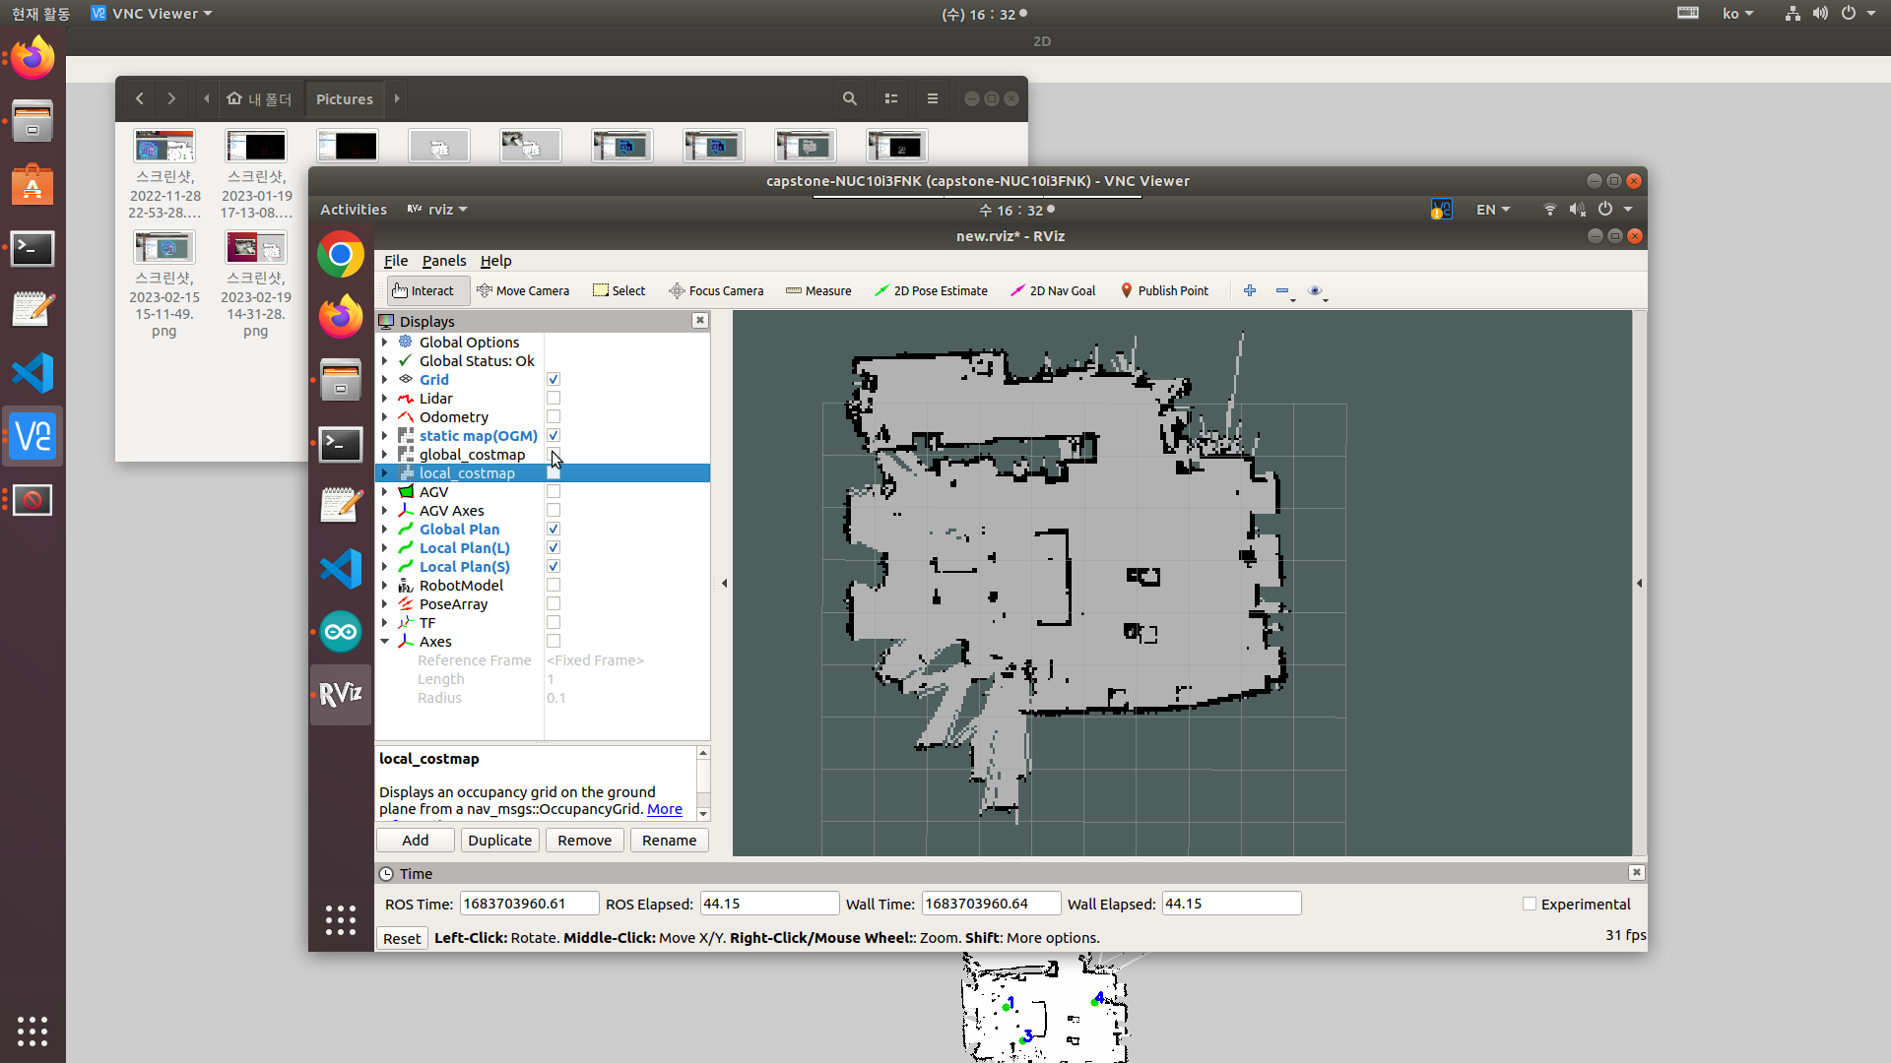
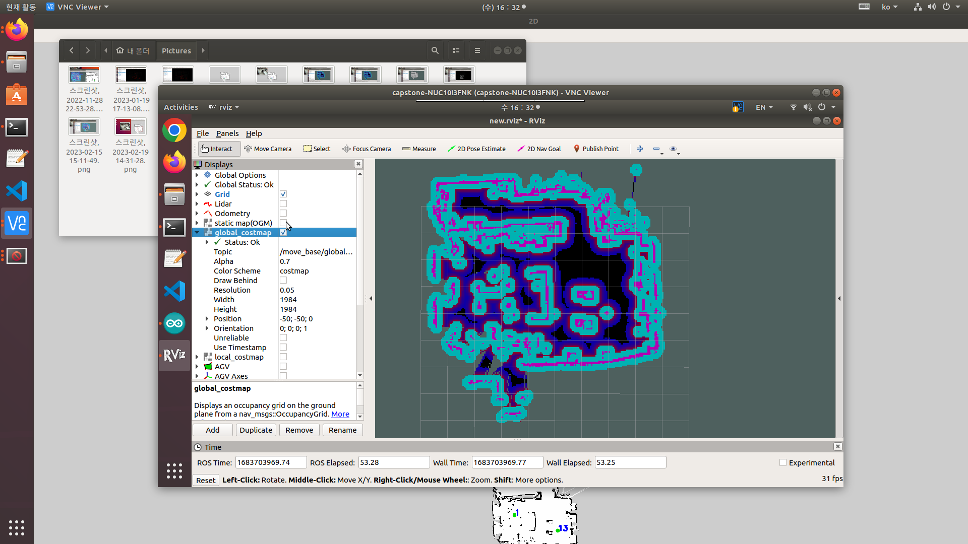
Information Layer
현재 mapping을 진행한 map
Mapping을 통해 충돌 위험 범위 표시

Slide 13
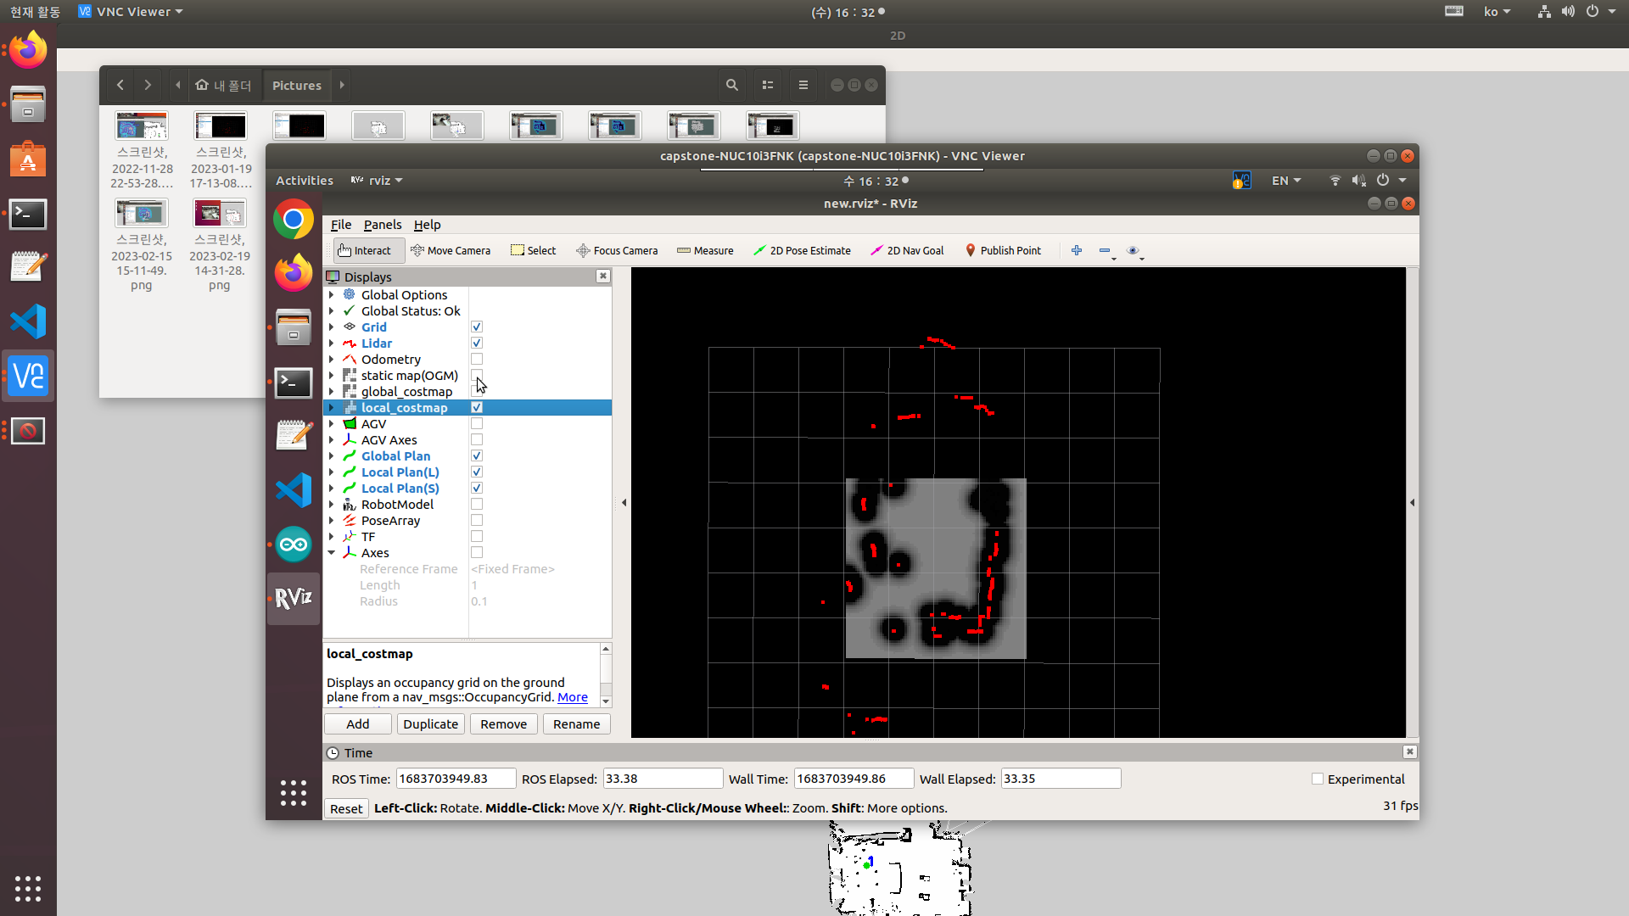
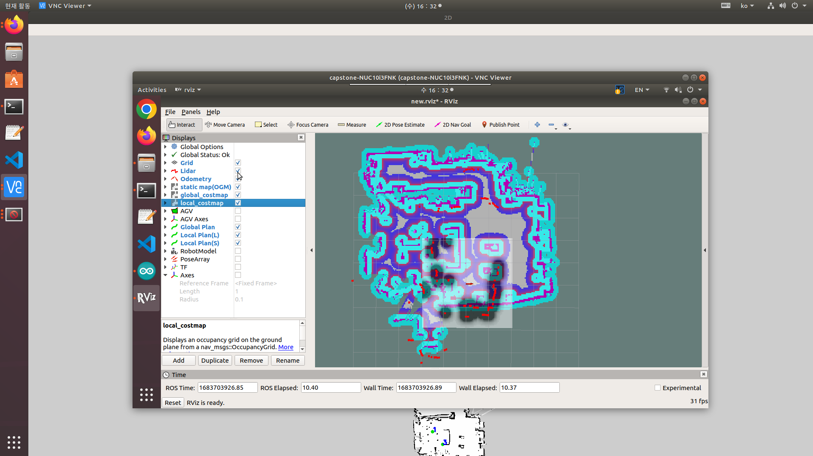
Info Layer
라이다 센서를 이용해 로봇 주변 탐색
CCTV를 이용해 움직일 수 있는 구역 표시 및 라이다 센서를 통한 주변 탐색

Slide 14
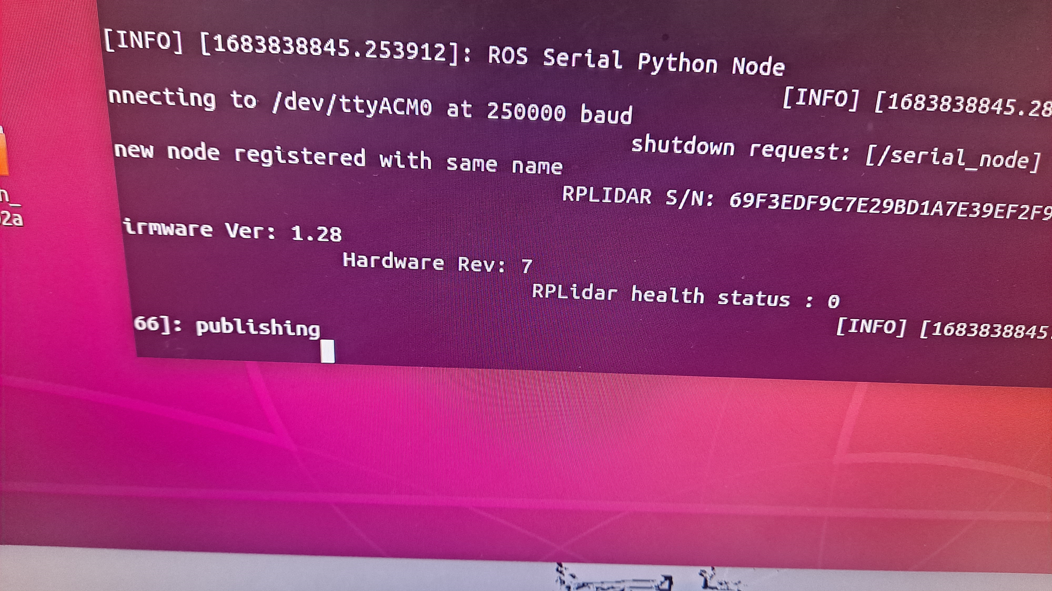
현재 발생한 이슈
NUC 터미널이 빈번히 다운되는 현상이 나타나고 있어, 현재 사용중인 NUC를 올해 말까지 안정적으로 사용할 수 없을 거라 판단됨.
현재 기존 NUC에서의 환경을 새로 구축하기에는 다소 무리가 있어 보임.
➔ 여름방학부터 새 NUC에서 환경을 구축하고자 함.

Slide 15
18100051 김민재
설계 – Rocker-Bogie 링크 최적화

Slide 16
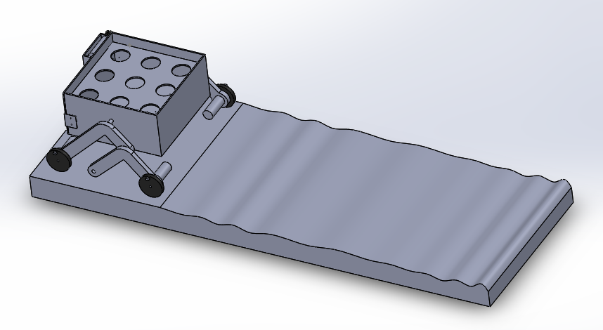
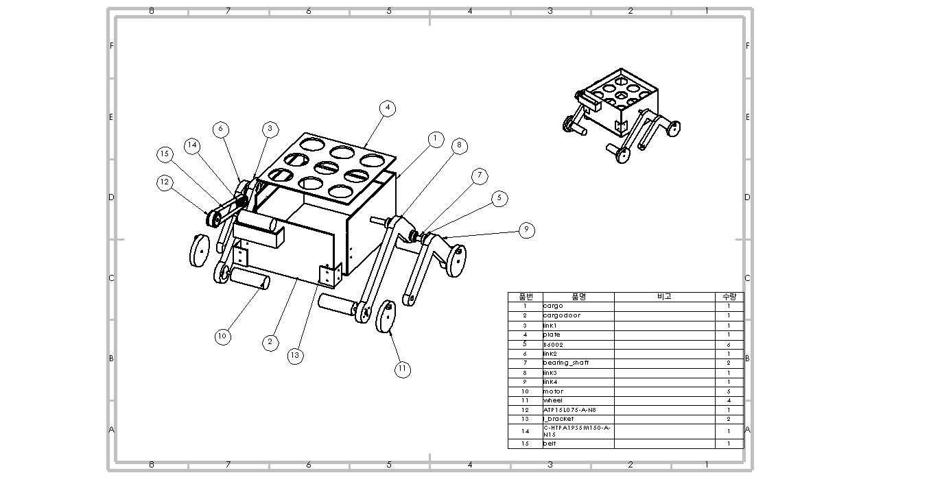
전체적인 AMR 설계
솔리드웍스를 이용하여 카고, 링크 및 구조 설계 진행
부품도 제작

Slide 17
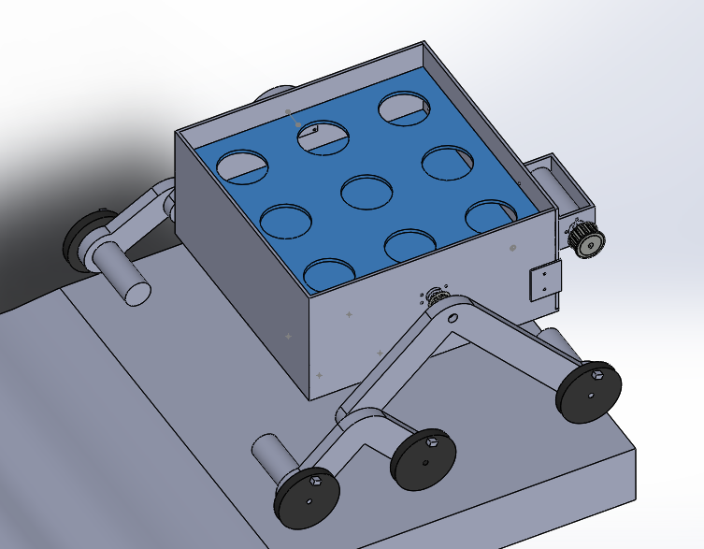
용기의 plate 설계
음료 배달 로봇을 목표로 시중에 파는 그란데 사이즈 크기를 측정 후 용기의 크기에 맞게 plate 설계 완료, 총 9개의 음료 배달 목표
카고 내부를 효율적으로 사용하기 위해 plate를 끼워 넣고 뺄 수 있는 형식으로 제작 예정

Slide 18
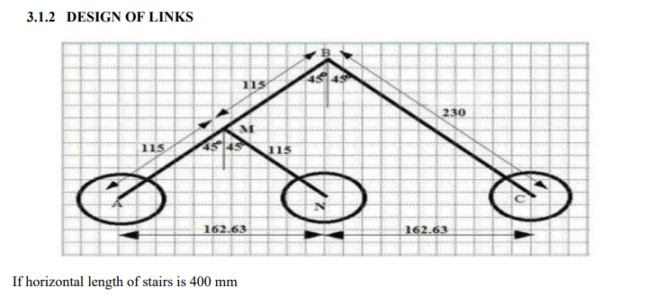
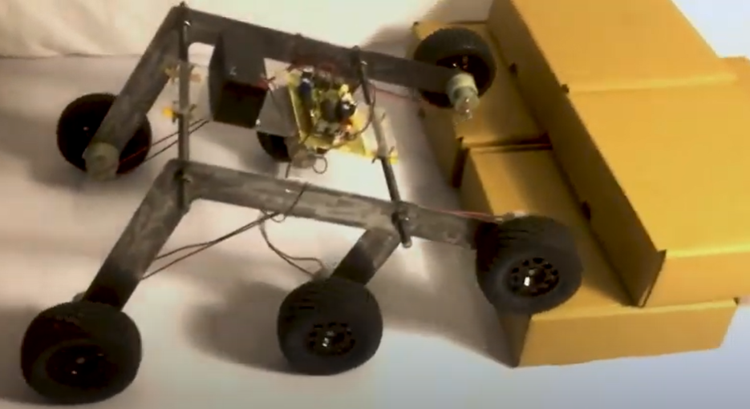
최적의 링크 길이 구하기
라커보기를 이용한 주행영상들이나 논문을 보면 링크의 길이들을 임의로 잡고 진행하는 경우가 많음

Slide 19
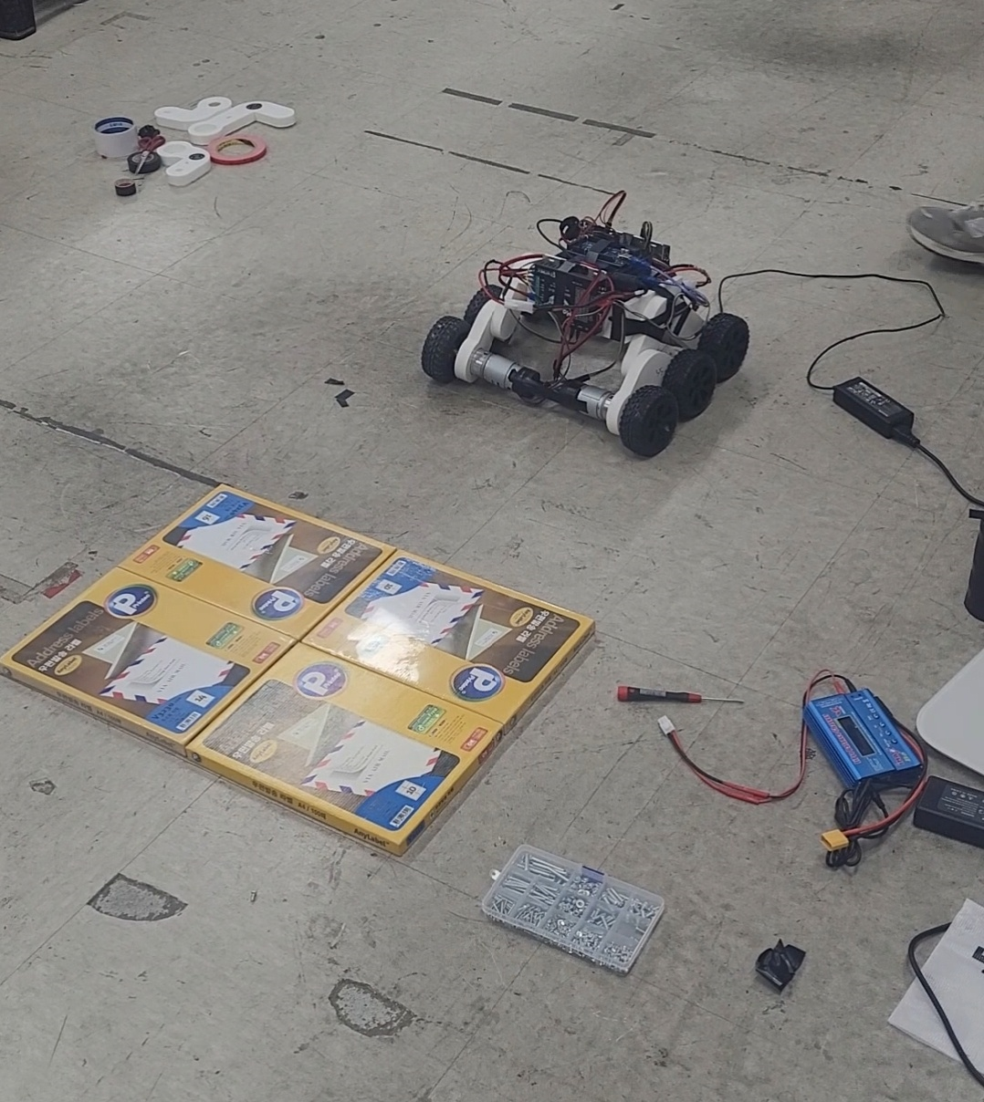
최적의 링크 길이 구하기
최적의 링크길이를 구하는 이유 - 장애물의 높이에 따라 가장 적합한 라커와 보기의 길이가 있을것이고 이에 음료가 장애물을 잘 극복하여 시간이 적게 걸리면서 목적지에 도달하기 위해
실험 환경 – 최종 링크의 2.5배 축소 시킨 링크를 이용하여 약 2cm인 장애물을 극복하는 시간을 측정 및 분석

Slide 20
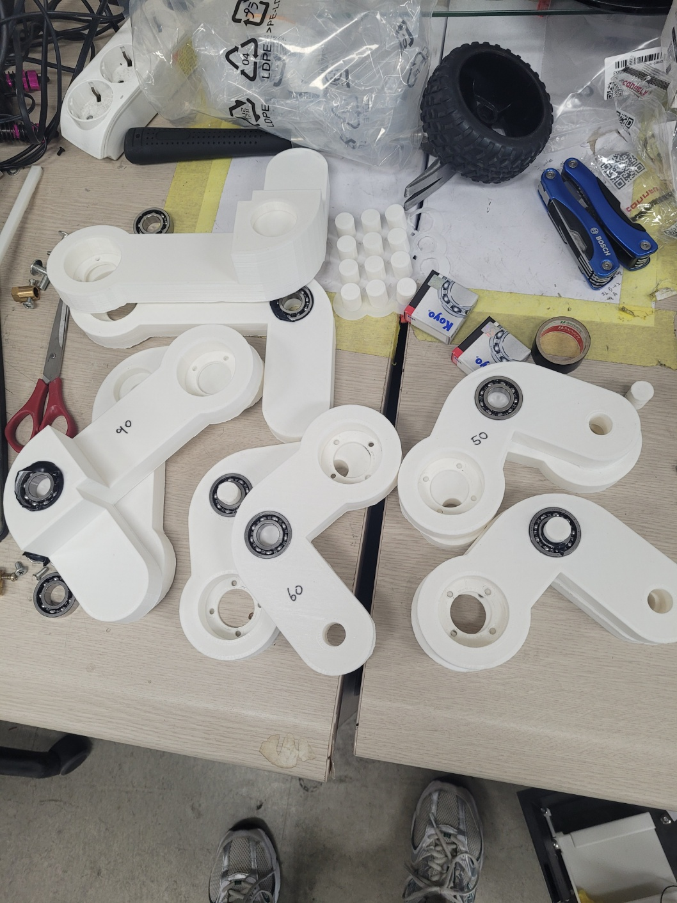
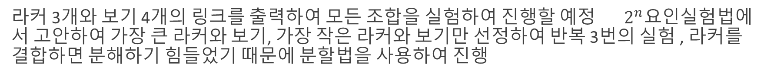
최적의 링크 길이 구하기
라커 3개와 보기 4개의 링크를 출력하여 모든 조합을 실험하여 진행할 예정 $2^{n}요$인실험법에서 고안하여 가장 큰 라커와 보기, 가장 작은 라커와 보기만 선정하여 반복 3번의 실험 , 라커를 결합하면 분해하기 힘들었기 때문에 분할법을 사용하여 진행

Slide 21
최적의 링크 길이 구하기
<분할법>
R1
R2
라커1
라커2
라커1
라커2
보기1
보기2
보기1
보기2
보기1
보기2
보기1
보기2
R3
라커1
라커2
보기1
보기2
보기1
보기2

Slide 22
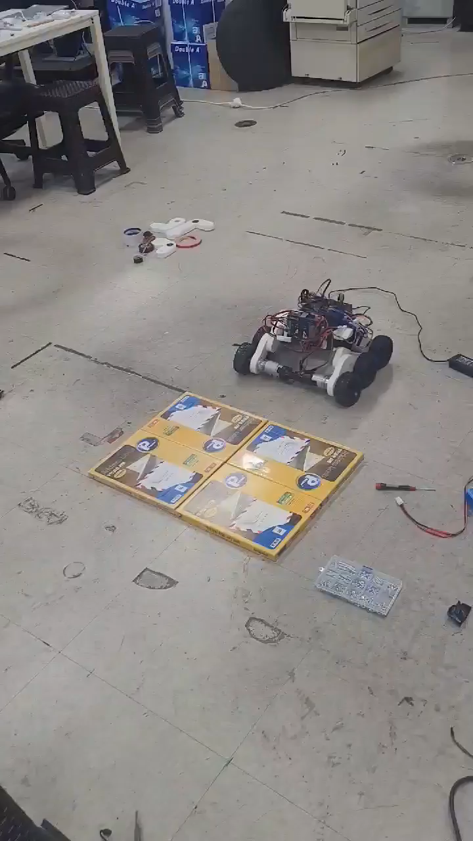
최적의 링크 길이 구하기
실험 진행

Slide 23
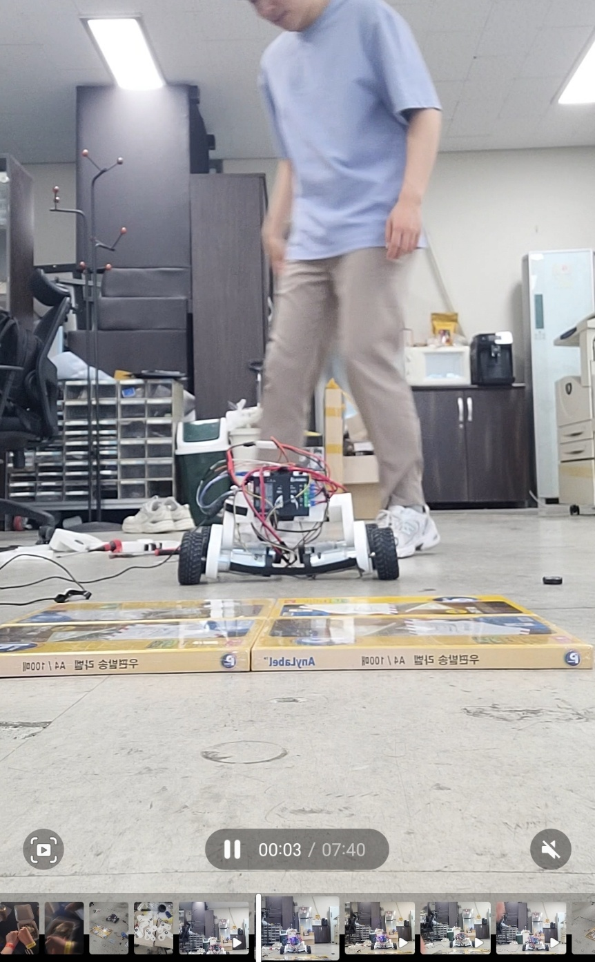
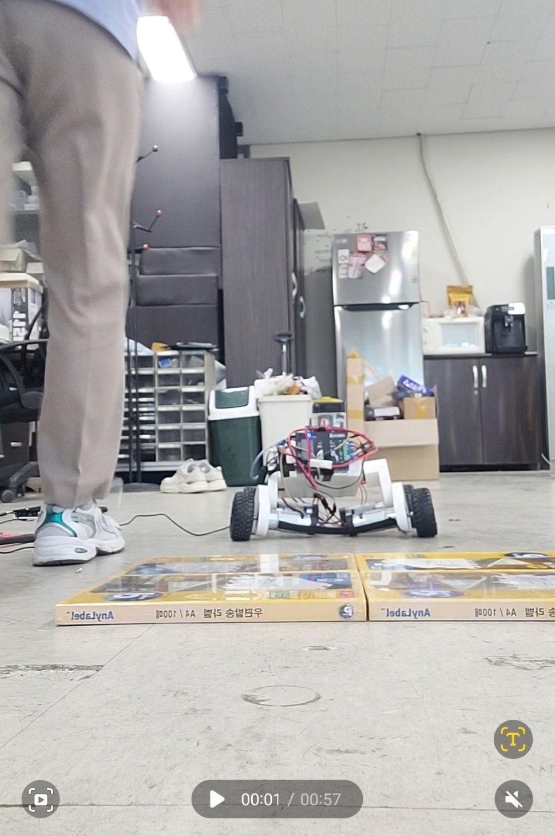
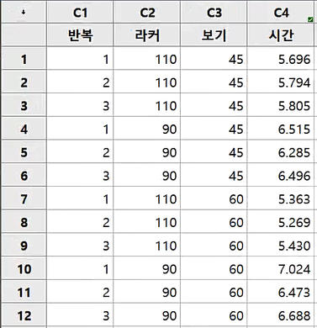
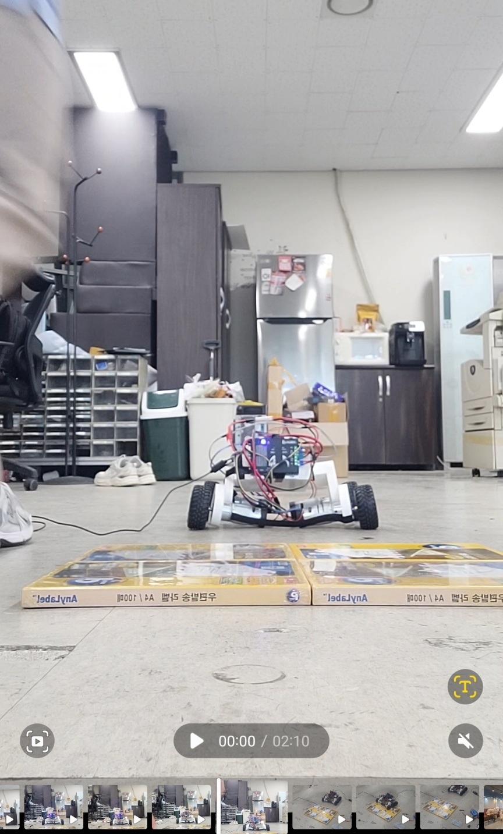
최적의 링크 길이 구하기
동영상 촬영을 통해 더 정확한 실험 데이터 값 추출
실험 데이터 입력

Slide 24
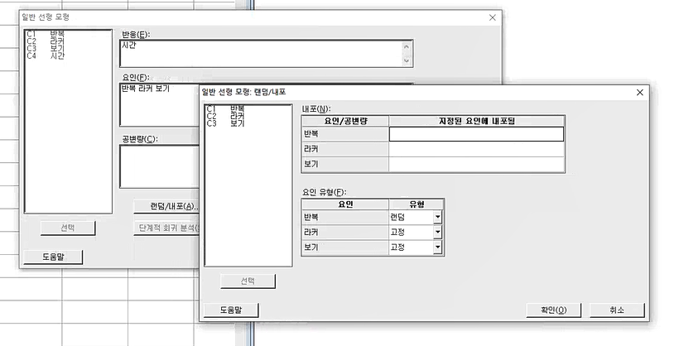
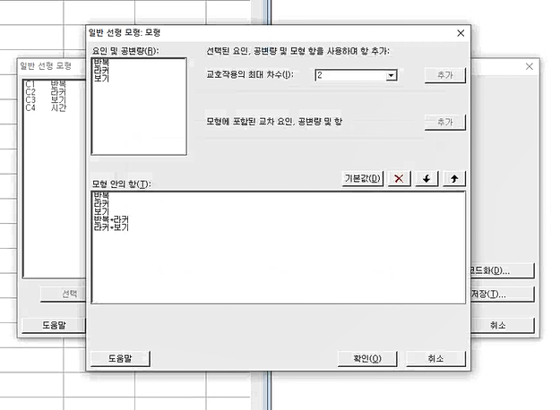
최적의 링크 길이 구하기
반복을 변량인자로 설정
교호작용 설정

Slide 25
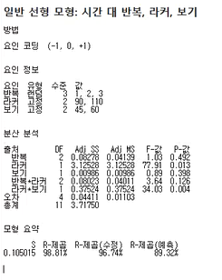
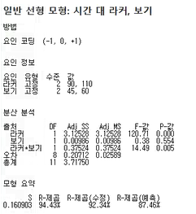
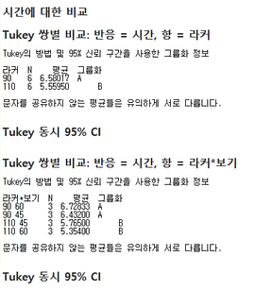
최적의 링크 길이 구하기
분산분석 수행(풀링 후) 유의미한 인자는 라커이고 라커*보기 교호작용이 존재
라커의 길이가 110, 보기의 길이가 60일때 최적의 값을 가짐

Slide 26
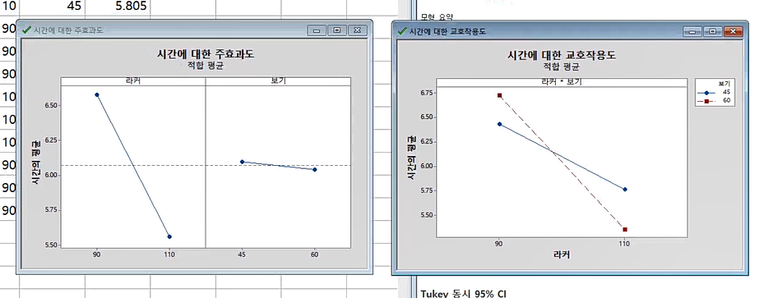
최적의 링크 길이 구하기
요인그림 그래프로 라커와 보기의 교호작용이 존재하는 것을 쉽게 알 수 있음

Slide 27
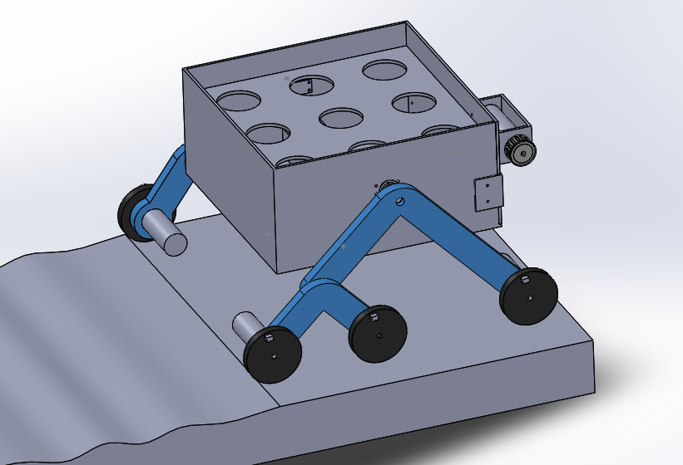
최적의 링크 길이 구하기
미니탭을 활용하여 구한 가장 최적의 길이를 바탕으로 최종 링크 길이 확정

Slide 28
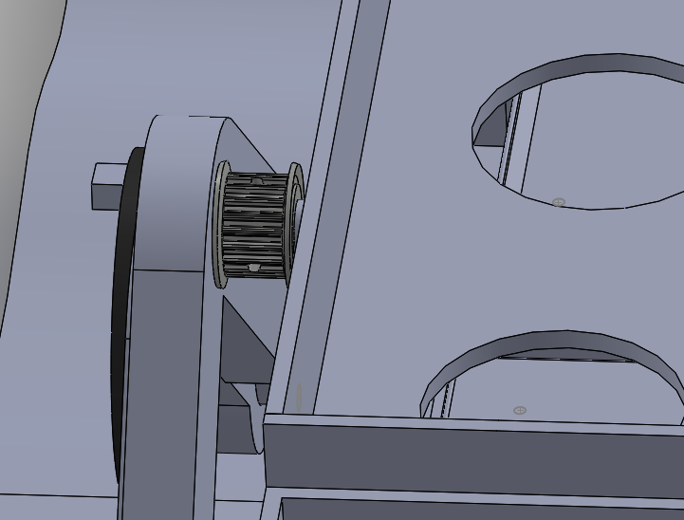
진행예정
카고 평형을 위한 풀리와 라커의 결합 방식을 고려 할 예정

Slide 29
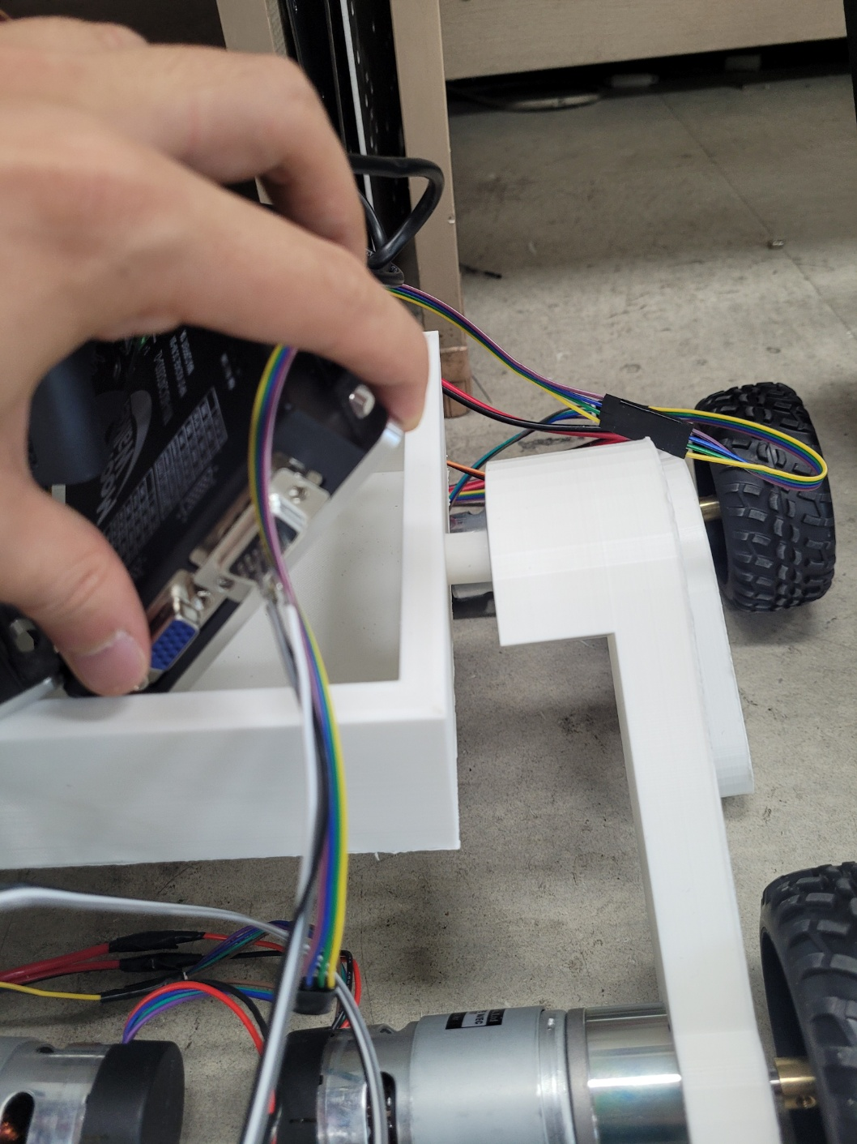
Cargo와 라커 사이 축
지난 발표 때 3D프린터를 이용하여 결합 결과 축이 하나일 때 휘어지는 안정하지 못하는 모습이 보임

Slide 30
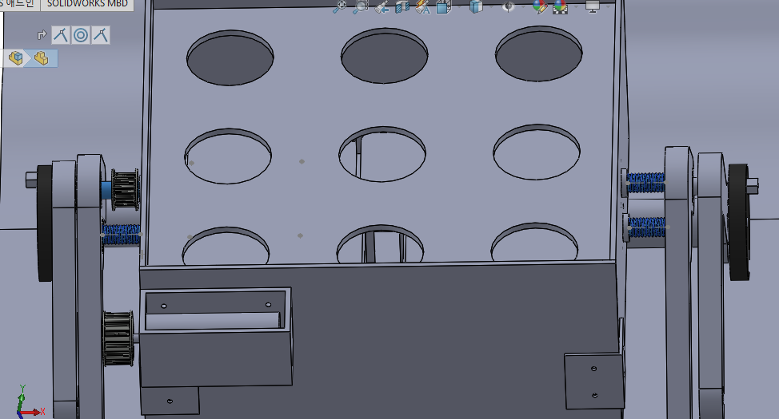
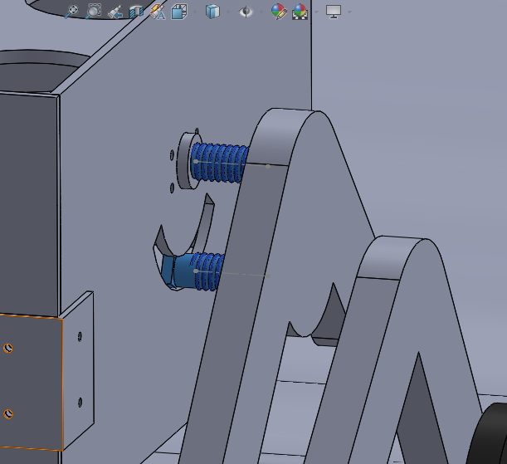
Cargo와 라커 사이 축
- 축을 두개로 고정할 시
고정된 두 축일 때
고정된 한 축에 자유 회전 축일 때

Slide 31
20100055 김강현
설계 – Cargo 디자인

Slide 32
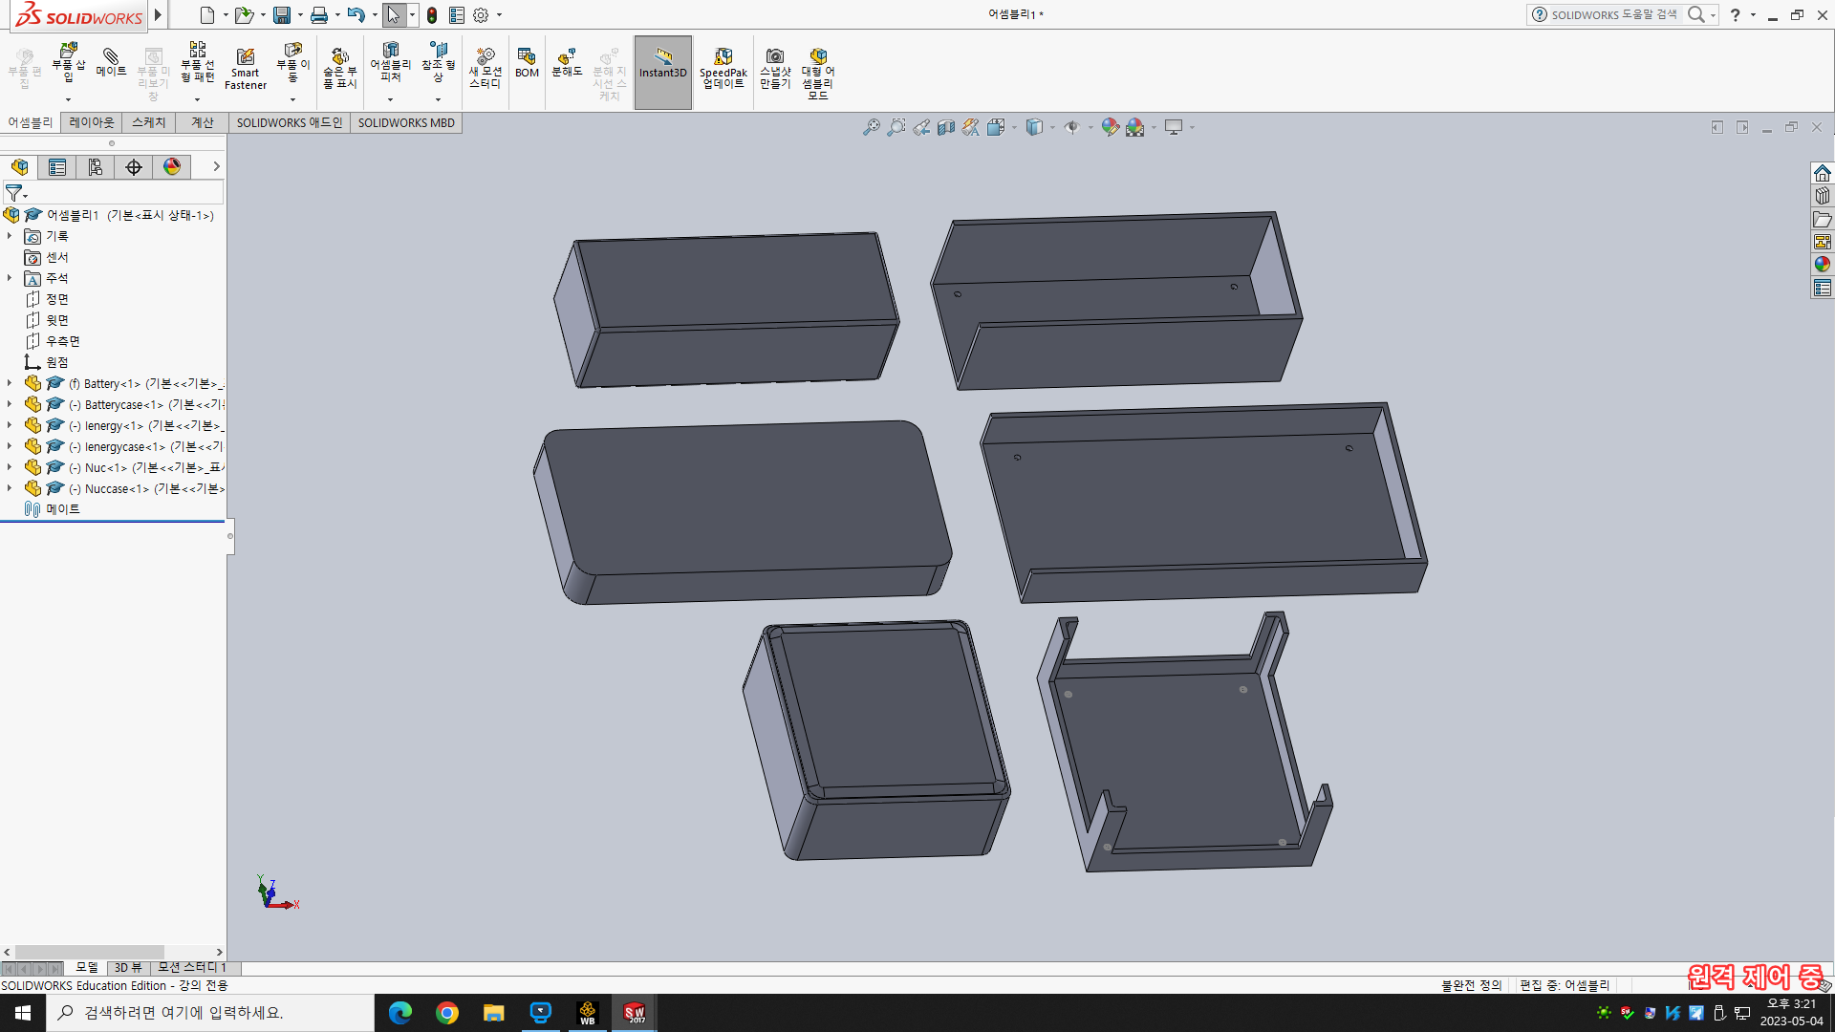
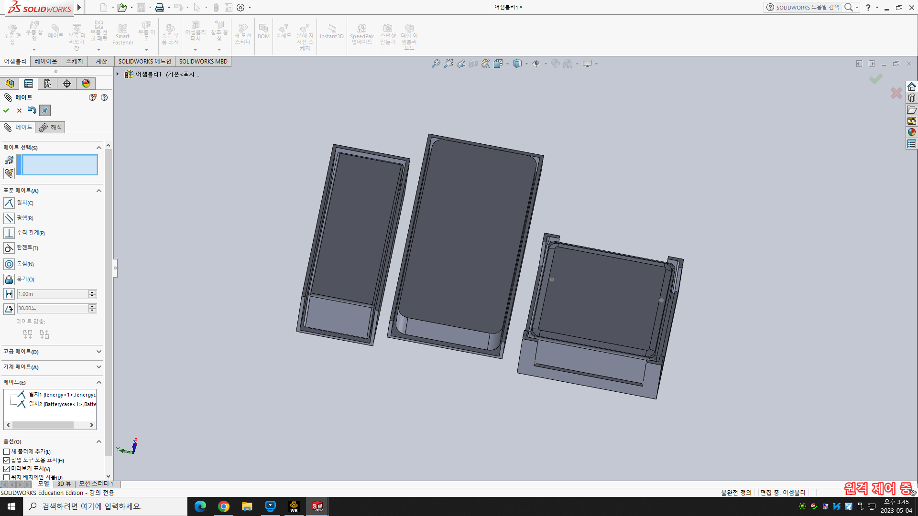
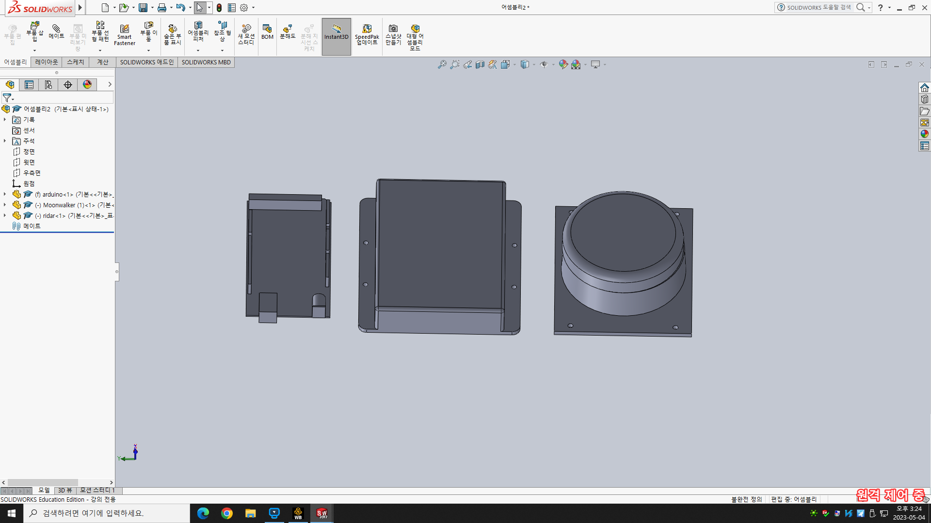
카고 내부 설계
카고 내부에 들어가는 Battery, Nuc, Moonwalker 등과 각각의 케이스 설계
케이스의 경우 3D 프린터로 만들기 때문에 오차를 생각해 치수를 다르게 하여 뽑고 각각의 제품과 가장 잘 맞는 케이스를 사용할 예정

Slide 33
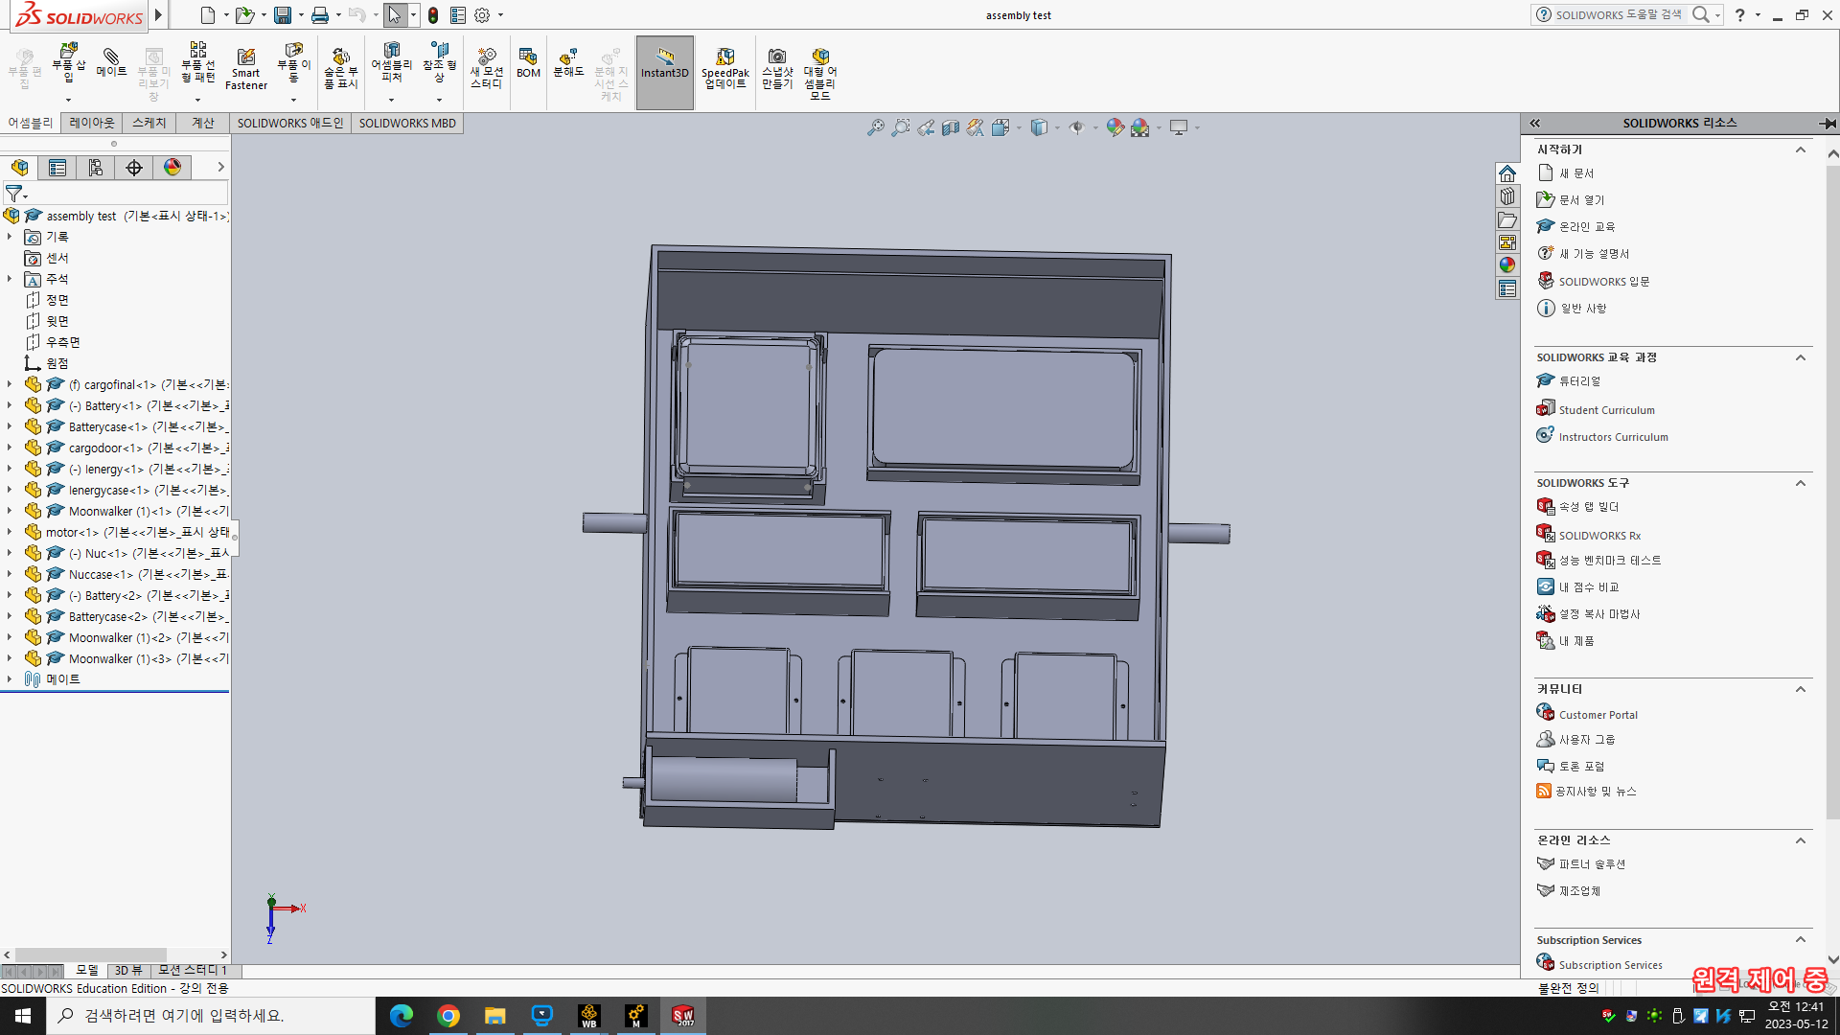
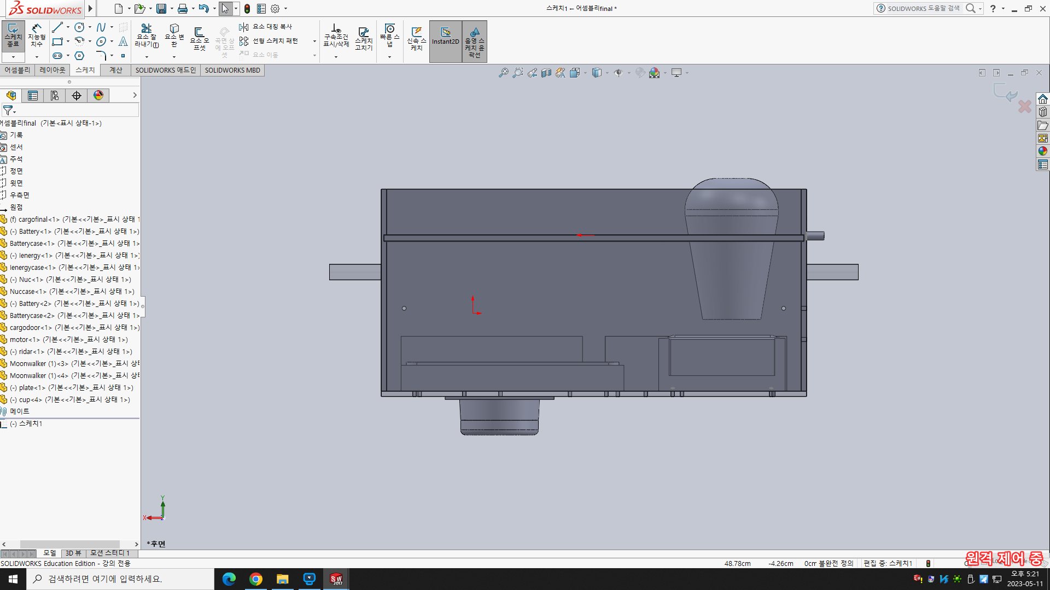
카고 내부 배치(A)
카고의 무게중심이 링크의 축과 일치하고 컵과 겹치는 부분이 없도록 한 층에 배치 (단, Moonwalker 와 Battery, 문 사이에 여유공간이 2.5cm 밖에 없음)

Slide 34
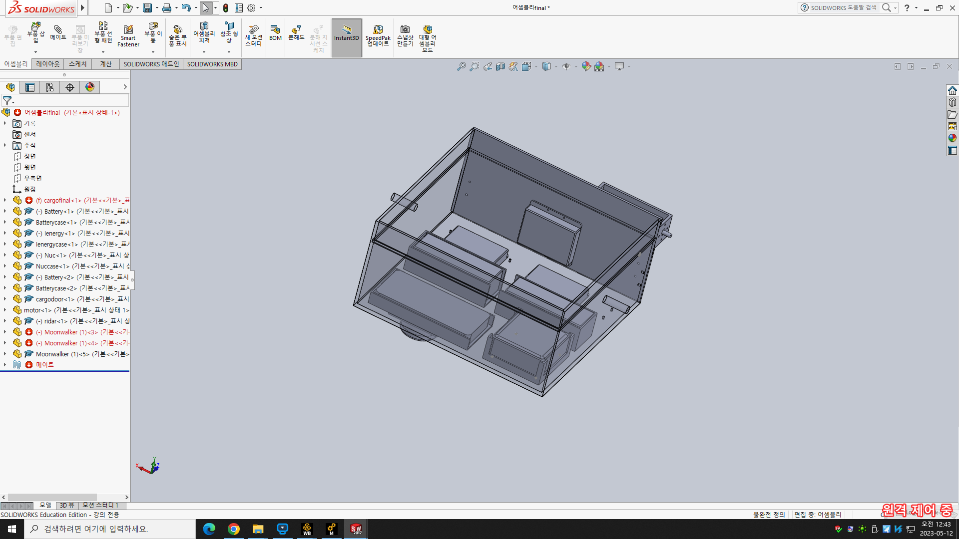
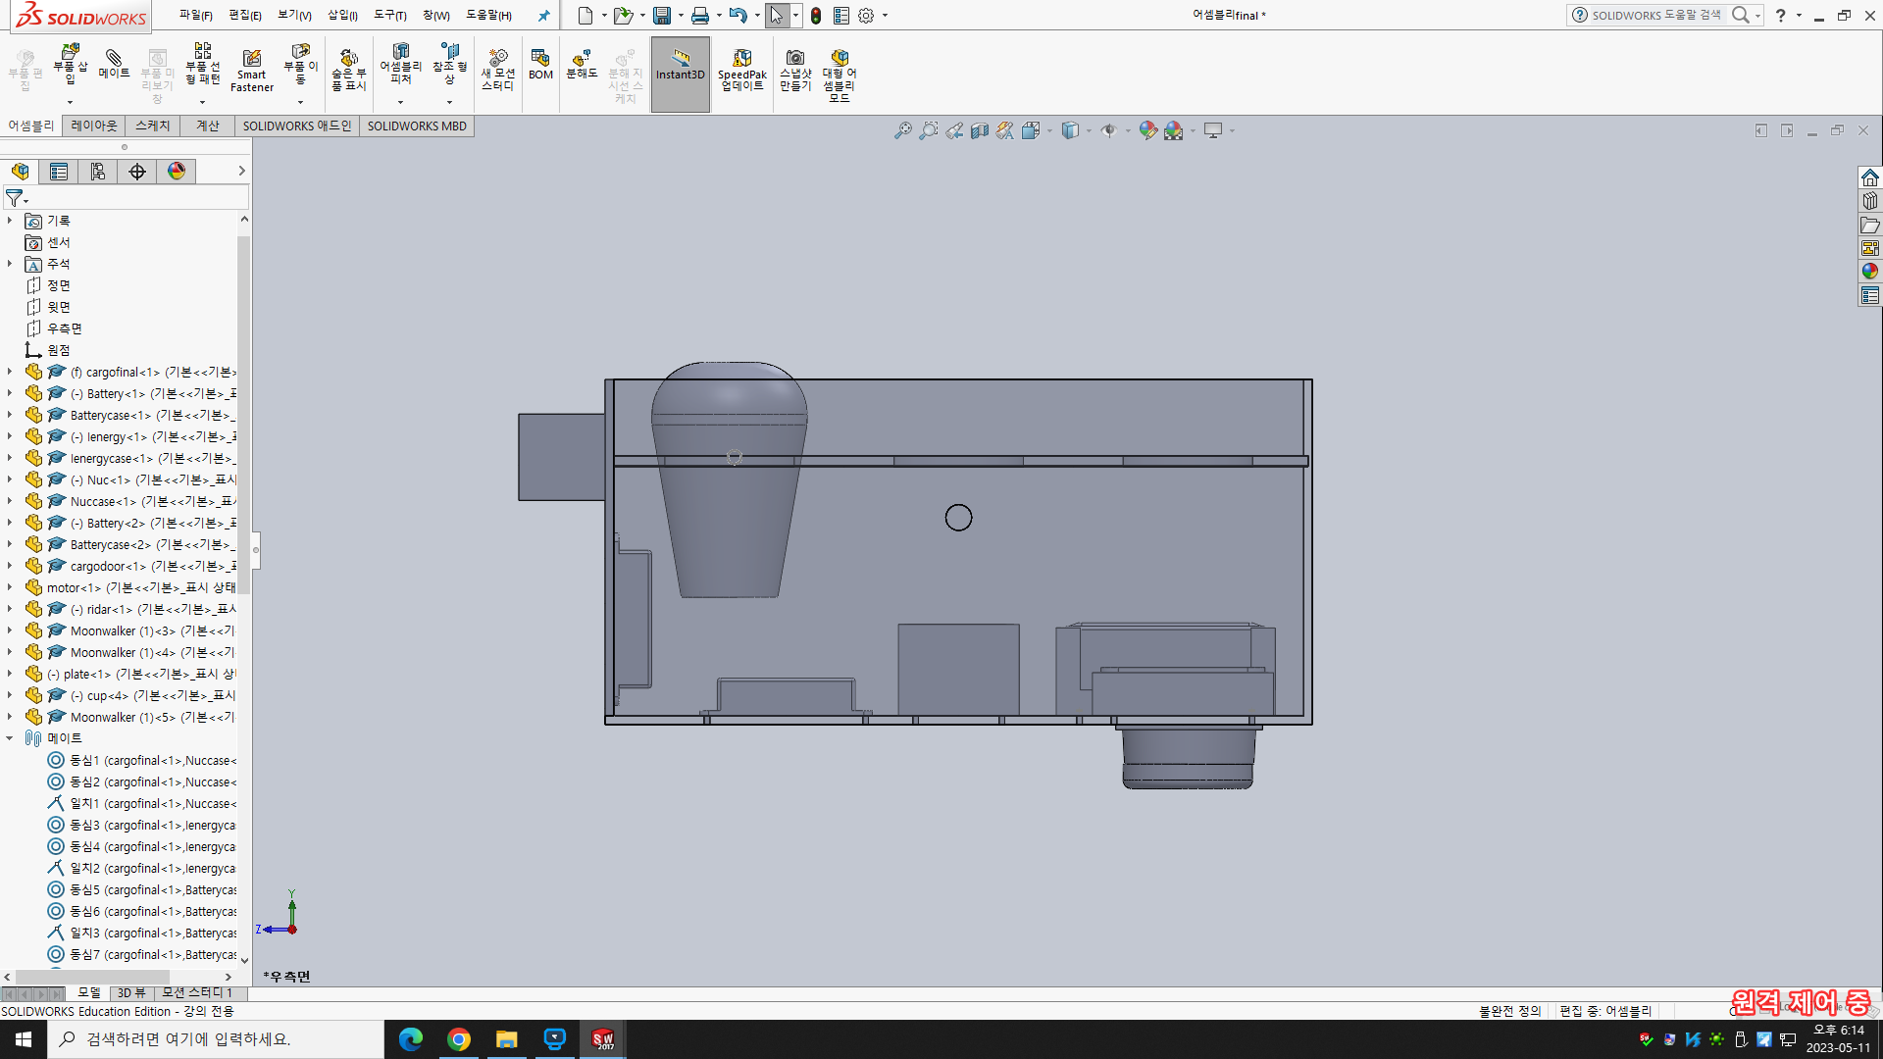
카고 내부 배치(B)
Moonwalker 하나를 카고의 문에 배치하여 여러 선들이 들어갈 공간 확보 (컵이 들어가는데 문제 없음, 능동적인 배치 가능)

Slide 35
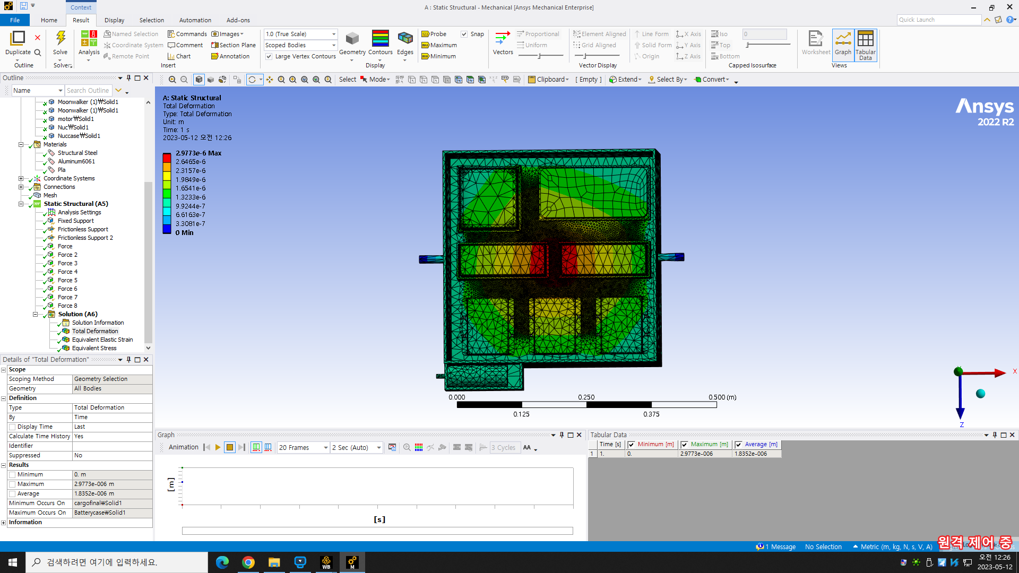
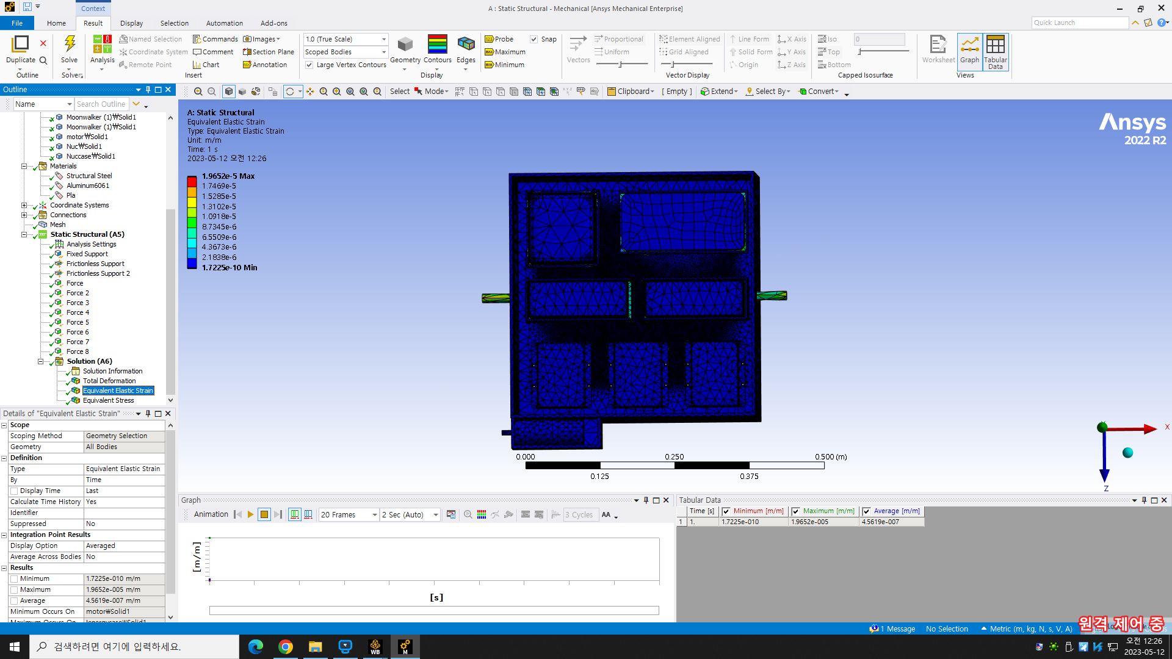
무게분포 확인(A)
Total Deformation
Equivalent Strain
카고 내부에 들어가는 각각의 부품에 무게를 계산해 무게분포를 확인

Slide 36
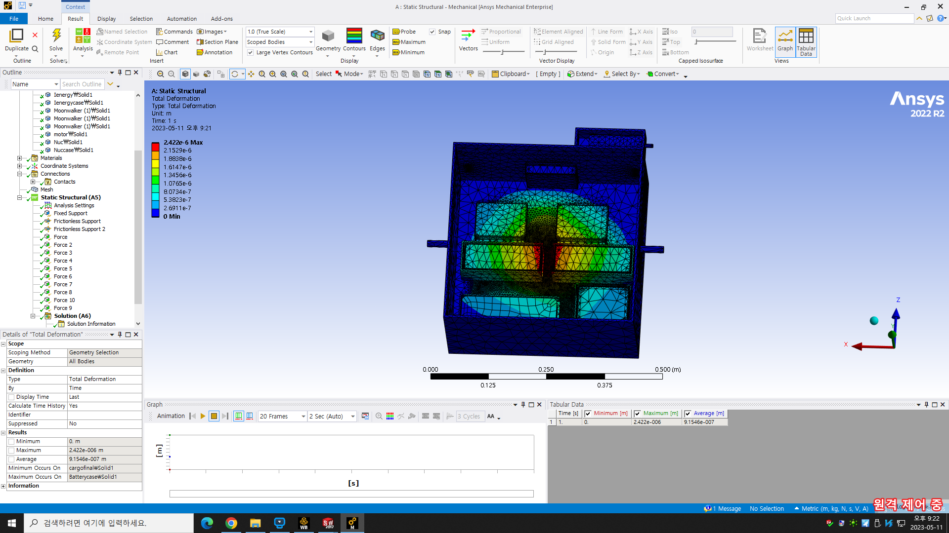
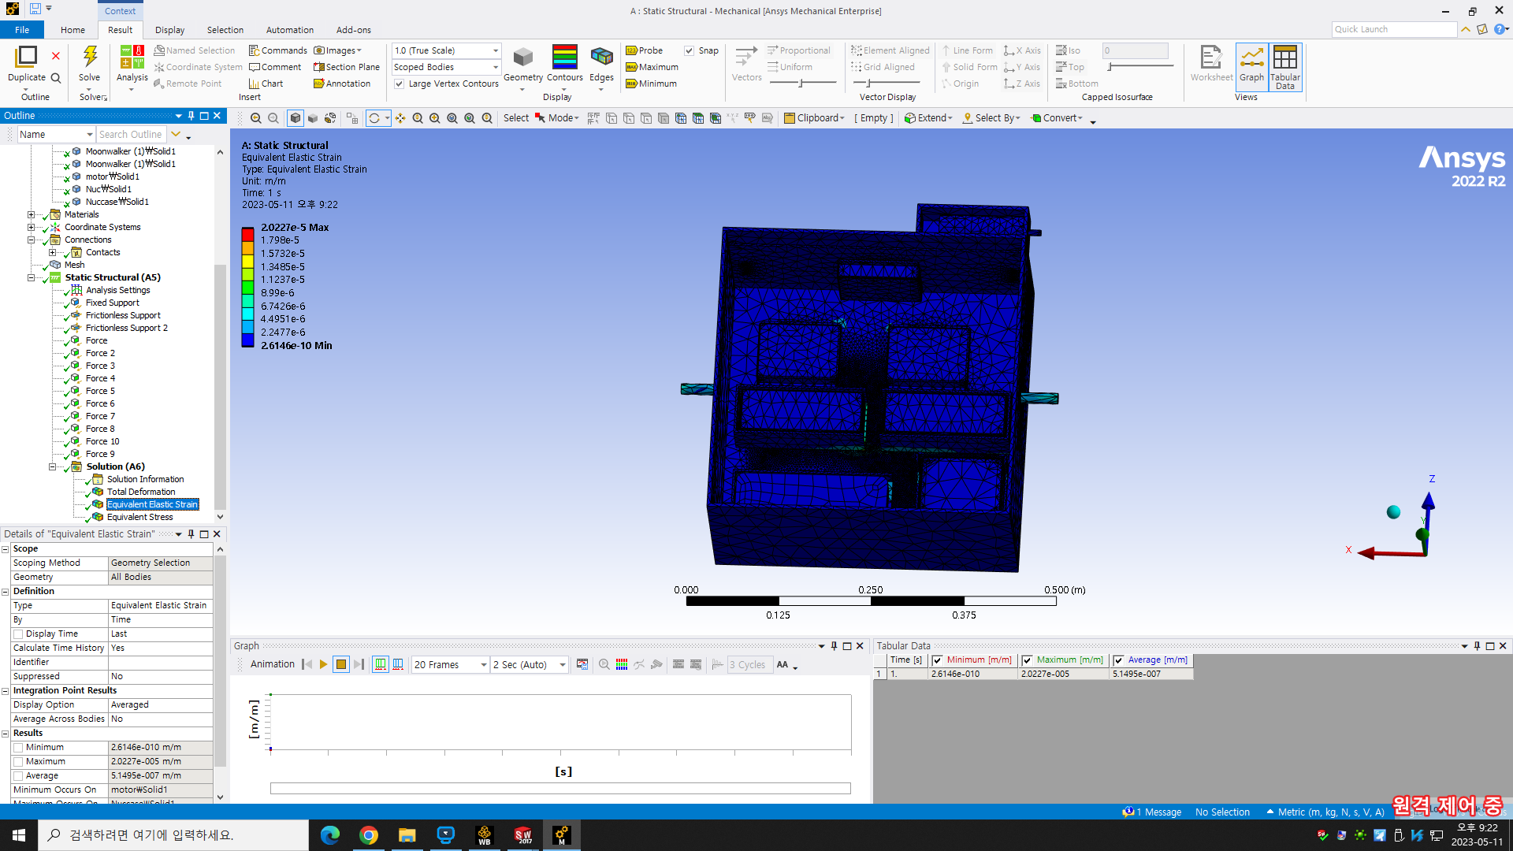
무게분포 확인(B)
Total Deformation
Equivalent Strain
무게 분포는 두 버전 모두 무게중심이 카고의 중앙으로 안정적임을 확인

Slide 37
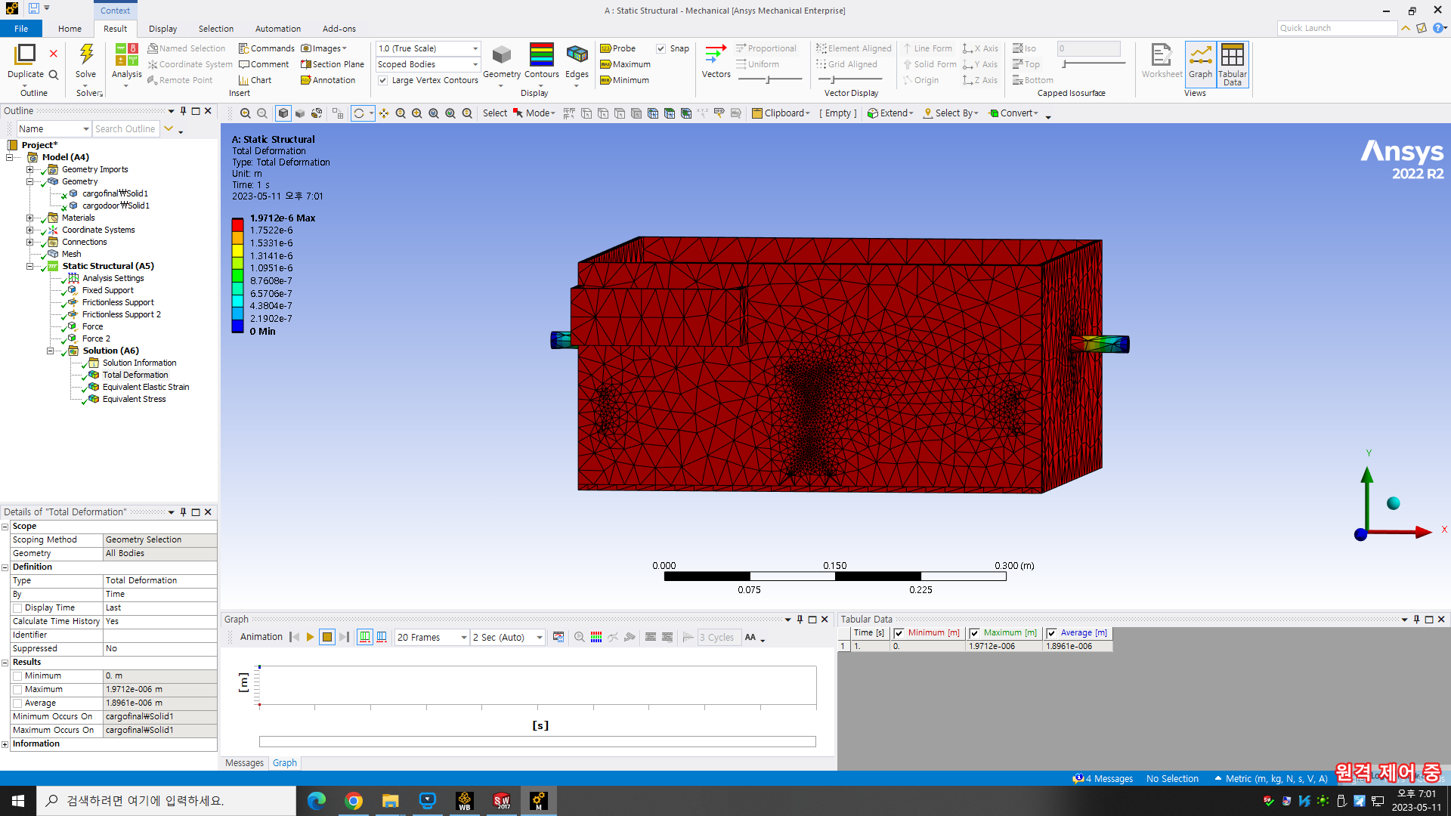

링크 축의 강성확인
Total Deformation
Equivalent Strain

Slide 38



링크 축의 강성확인
Total Deformation
Equivalent Strain
두 버전 모두 카고의 무게로 인한 축의 변형이 거의 생기지 않음을 확인
또한 카고의 무게를 최대 30kg으로 가정하였을때도 변형이 거의 생기지 않음을 확인

Slide 39


내부 설계 결정(A)
A안의 경우 음식물을 넣을 공간이 충분
B안의 경우 음식물을 넣을 공간이 제한
B안의 경우 음료가 아닌 음식을 넣기 위해서 plate를 아래로 내릴 공간이 제한되기 때문에 최종 배치는 A의 방식으로 진행, moonwalker 사이의 여유공간 부족으로 배선이 제한될 경우 B안을 택한 뒤 plate의 형태를 변형하는 방식으로 진행

Slide 40


카고 내부 플레이트
A안 내부에 플레이트를 하나 더 배치하여 음료에서 떨어지게 되는 물이 Battery, Nuc등의 장비에 직접 닿지 않도록 함. 또한 음료를 고정시키는 플레이트를 제거하여 음식을 넣을 공간확보 가능

